Slide 1

«Введение ФГОС на уроках обществознания»

Slide 2


Плохой учитель преподносит истину, хороший – учит её находить.
А.Дистервег

Slide 3
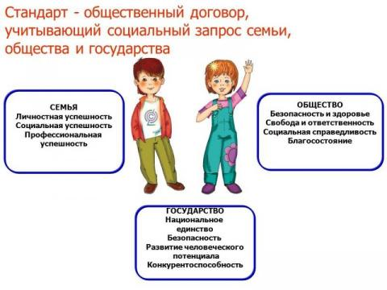
Смыслы ФГОС

Slide 4

Трудности:
Смещение
акцентов преподавания
на формирование
УУД
Системно-деятельностный
подход
Старый опыт
ПЕРЕОСМЫСЛЕНИЕ

Slide 5

В условиях применения деятельностного метода
отношение школьников к миру всё чаще не укладывается
в привычную схему «знаю - не знаю», «умею - не умею»
и сменяется параметрами «ищу и нахожу»,
«думаю и узнаю», «пробую и делаю»

Slide 6
БОЯЗНЬ ОШИБОК
В реальности:
неготовность ученика (привычка к деятельности по алгоритму, пассивность, «леность ума»)
ограниченность времени урока
рамки старой системы промежуточного и итогового контроля всех уровней
неготовность учителя (желание подсказать)

Slide 7

Цели образования XXI века:
уметь жить;
уметь работать;
уметь жить вместе;
уметь учиться.

Slide 8

Результат образования - это не только знания по конкретным дисциплинам, но и умение применять их в повседневной жизни, использовать в дальнейшем обучении. Ученик должен обладать целостным социально-ориентированным взглядом на мир в его единстве и разнообразии природы, народов, культур, религий.

Slide 9

Современный ученик – кто он?
Ученик – субъект, т.е. хозяин своей деятельности.
Сам ставит цели
Сам решает задачи урока
Сам делает выводы

Slide 10

Требования к учителю:
Точно и чётко формулирует задания
Не даёт новое знание в готовом виде
Не повторяет задания два раза
Не комментирует ответы учеников и не исправляет их, предлагает это сделать самим ученикам
Не повторяет то, что сказали ученики
Предугадывает затруднения учеников и меняет задание по ходу урока, если дети не смогли выполнить его с первого раза
Подбирает комплексное задание

Slide 11

Требования к современному уроку
Самостоятельная работа учащихся на всех этапах урока
Учитель-организатор, а не информатор
Обязательная рефлексия на уроке
Высокая степень речевой
активности учащегося

Slide 12
Принцип деятельности
Дидактические принципы построения урока в режиме системно-деятельностного подхода
Принцип непрерывности
Принцип минимакса
Принцип психологической комфортности
Принцип творчества

Slide 13

КАК учить? (технологии)
Проблемный диалог (самим открывать знания)
Продуктивное чтение (понимать смысл текстов)
Оценивание успехов (адекватная самооценка)
Проектная технология (самостоятельные дела)

Slide 14
Развитие критического мышления
Методы активизации познавательной деятельности учащихся | Виды учебной деятельности
Обсуждение в группах Дискуссия Развитие интеллектуальной инициативы Активизация творческого мышления Развитие терминологического языка Формирование умения рассуждать, сопоставлять, анализировать, делать выводы и умозаключения | Беседа Работа с источниками информации Рассказ Составление таблиц, схем Моделирование

Slide 15
Проектное обучение
Методы активизации познавательной деятельности учащихся | Виды учебной деятельности
Самостоятельный выбор способа действия Свобода креативных возможностей Ученик – проектировщик, исследователь | Самостоятельная работа с источниками информации Эвристическая беседа Рассказ Слушание

Slide 16
Проблемное обучение
Методы активизации познавательной деятельности учащихся | Виды учебной деятельности
Создание проблемной ситуации Формулирование учебных задач Четкое планирование последовательности действий Усвоение новых знаний Стимулирование дискуссии | Опрос Письмо Чтение Слушание Рассказ Дискуссия Решение познавательных задач

Slide 17

Как спланировать постановку учебной проблемы?
Придумать к какой проблеме (интересному вопросу) можно подвести детей
2) Подобрать два факта (мнения), противоречие между которыми вызовет у учеников удивление и побудит их к формулированию нужной нам проблемы
3) Придумать вопросы диалога с детьми для осмысления противоречия и формулирования проблемы

Slide 18

Целеполагание.
Цели урока должны выводиться из планируемых результатов освоения обучающимися основной образовательной программы, имеется в виду, чему ученики научатся.

Slide 19

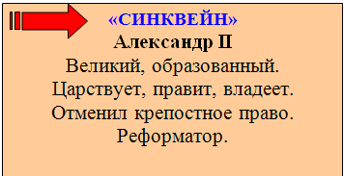
Тема – предмет
Признак, признак
Действие, действие, действие
Фраза отношение к теме.
Вывод- суть!

Slide 20
Таблица ИНСЕРТ.
«v» | «+» | «-» | «?»
Поставьте на полях знак «v», если то, что вы читаете, соответствует тому, что вы знаете | Поставьте на полях знак «+», если то, что вы читаете, является для вас новым | Поставьте на полях знак «-», если то, что вы читаете, противоречит тому, что вы знаете | Поставьте на полях знак «?», если то, что вы читаете, непонятно или вы бы хотели получить более подробную информацию

Slide 21

Прием «Знаю – Хочу узнать - Узнал»
Что знаем | Что хотим узнать | Узнали
Фараоны – правители Египта Ходили в походы, чтобы расширить владения, награбить богатства | В какие страны организовывали походы? Чем закончились эти походы? Какое вооружение имели египетские воины? Какие виды войск были в Египте? Легко ли жилось египетскому воину?

Slide 22

«Толстый и тонкий вопросы».
«Тонкие» вопросы | «Толстые» вопросы
Кто? Что? Когда? Может? Будет ? Мог ли ? Как звали? Верно ли? Согласны ли вы ? | Дайте три объяснения почему? Объясните почему? Предположите? Что будет если? В чем различие?

Slide 23
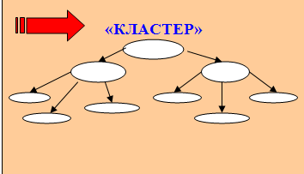
Уроки с применением метода кластера дают ребятам возможность проявить себя, высказать свое видение вопроса, дают свободу творческой деятельности.

Slide 24
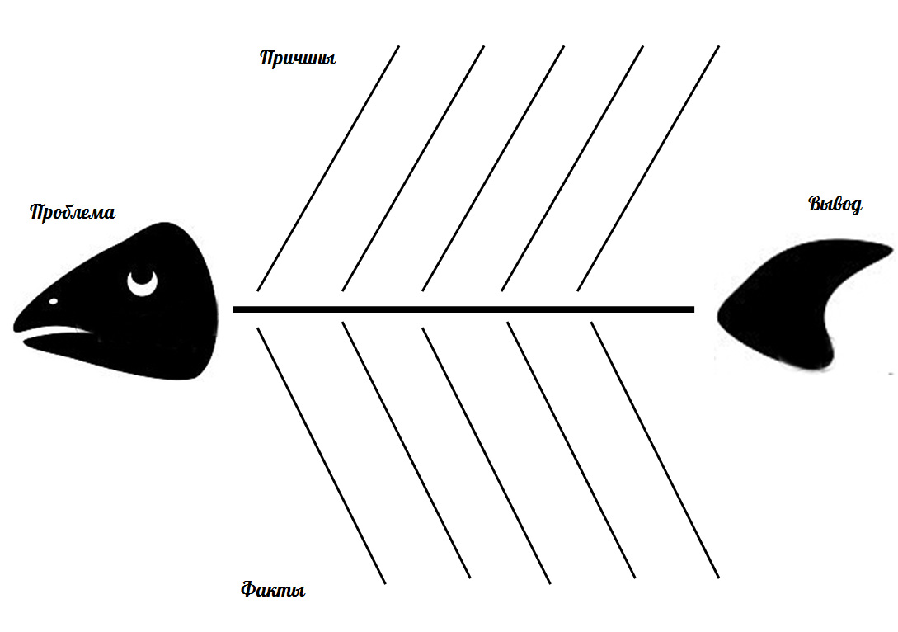
Использование технологии Фишбоун развивает умения учащихся работать в группах, анализировать текст, выделять основные события и искать их причины, обобщать и делать выводы. Основная цель метода — стимулировать творческое и развивать критическое мышление детей, что отвечает главной задаче сегодняшней школы.

Slide 25
Модели оценочной деятельности:
ВНУТРЕННЯЯ ОЦЕНКА:
учитель, ученик,
ОУ и родители
ВНЕШНЯЯ ОЦЕНКА:
государственные
службы
аттестация:
выпускник
мониторинг:
система
образования

Slide 26
Новая система оценки
Образовательный процесс направлен на овладение системой учебных действий.(УУД)
Оценивается способность к решению учебно-познавательных и учебно-практических задач.
Используется комплексный подход к оценке результатов, уровневый подход к разработке контрольно-измерительных материалов.
Применяется накопительная система оценивания (портфолио).

Slide 27
Оценочная деятельность учителя
Оценивание является постоянным процессом.
Оценивание может быть только критериальным.
Оцениваться с помощью отметки могут только результаты деятельности ученика и процесс их формирования, но не личные качества ребенка. Оценивать можно только то, чему учат.
Система оценивания выстраивается таким образом, чтобы учащиеся включились в контрольно-оценочную деятельность, приобретая навыки и привычку к самооценке и взаимооценке.

Slide 28

Три вида оценивания:
стартовая диагностика;
текущее оценивание, тесно связанное с процессом обучения;
итоговое оценивание.

Slide 29

Организация парной и групповой работы.
Парная или групповая работа используется практически на каждом уроке.

Slide 30

Лист самооценки работы над пройденной темой
(отметь знаком «+»)
ФИО ученика_____________________
Дата | Тема | Нужна помощь | Знаю, но нуждаюсь в помощи | Умею работать самостоятельно | Могу научить другого

Slide 31

Лист самооценки
Да
Частично
Нет
Я выполнил домашнее задание
Мне понятно объяснение учителя
Я выполнил все задания на уроке
Моя работа на уроке приносит пользу всем
Мне интересно
на уроке

Slide 32
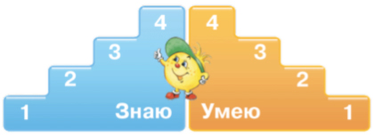
Лист самооценки «Лесенка успеха»
1-я ступенька – ученик не понял новое знание, ничего не запомнил, у него осталось много вопросов; с самостоятельной работой на уроке не справился;
2-я и 3-я ступеньки – у ученика остались вопросы по новой теме, в самостоятельной работе были допущены ошибки;
4-я ступенька – ученик хорошо усвоил новое знание и может его рассказать, в самостоятельной работе ошибок не допустил.

Slide 33

Оцениваю себя САМ.Оценивает меня УЧИТЕЛЬ.
Лист самооценки
Ф.И. ученика _____________________________________Класс __________
У каждого ученика листок с двумя шкалами.

Slide 34



ЛИСТ САМООЦЕНКИ
№ | Критерии
 |  | Отлично | Хорошо | Я могу лучше
1 | Я участвовал в формулировании проблемы, темы, цели урока
2 | Я высказывал свои предположения по данной проблеме
3 | Я участвовал в поиске информации по теме
4 | Я помогал делать вводы и заключения
5 | Я помогал своей паре в выборе правильных решений
6 | Я с уважением выслушивал предположения и идеи своих одноклассников
7 | У меня не возникло трудностей с составлением схемы правила и алгоритма работы
8 | Я понял тему урока и смогу рассказать ее друзьям и родителям
9 | Я смогу применить полученные знания в самостоятельной работе

Slide 35

Лист самооценки работы в паре
Оцени свою работу в паре:
Утверждение | Полностью согласен | Частично согласен | Не согласен | Затрудняюсь ответить
Я в полной мере участвую в выполнении всех заданий
При разногласиях я принимаю другое решение
Большинство решений предложено мной
Если не согласен, я не спорю, предлагаю другое решение
Работать в паре труднее, чем одному
Мне интереснее и полезнее работать в паре

Slide 36

Самая главная задача ФГОС – научить ученика учиться.

Slide 37

Творческих успехов
в воспитании и социализации
подрастающего поколения!

